Slide 1
9.1 KKT条件

Slide 2
卡罗需-库恩-塔克条件（英文原名: Karush-Kuhn-Tucker Conditions常见别名: Kuhn-Tucker，KKT条件，Karush-Kuhn-Tucker最优化条件，Karush-Kuhn-Tucker条件，Kuhn-Tucker最优化条件，Kuhn-Tucker条件）是一个非线性规划（Nonlinear Programming）问题有最优化解法的一个必要条件。这是一个广义化拉格朗日乘数的成果。
In mathematics, the Karush–Kuhn–Tucker (KKT) conditions (also known as the Kuhn–Tucker conditions) are necessary for a solution in nonlinear programming to be optimal, provided that some regularity conditions are satisfied. Allowing inequality constraints, the KKT approach to nonlinear programming generalizes the method of Lagrange multipliers, which allows only equality constraints. The KKT conditions were originally named after Harold W. Kuhn, and Albert W. Tucker, who first published the conditions. Later scholars discovered that the necessary conditions for this problem had been stated by William Karush in his master‘s thesis.

Slide 3
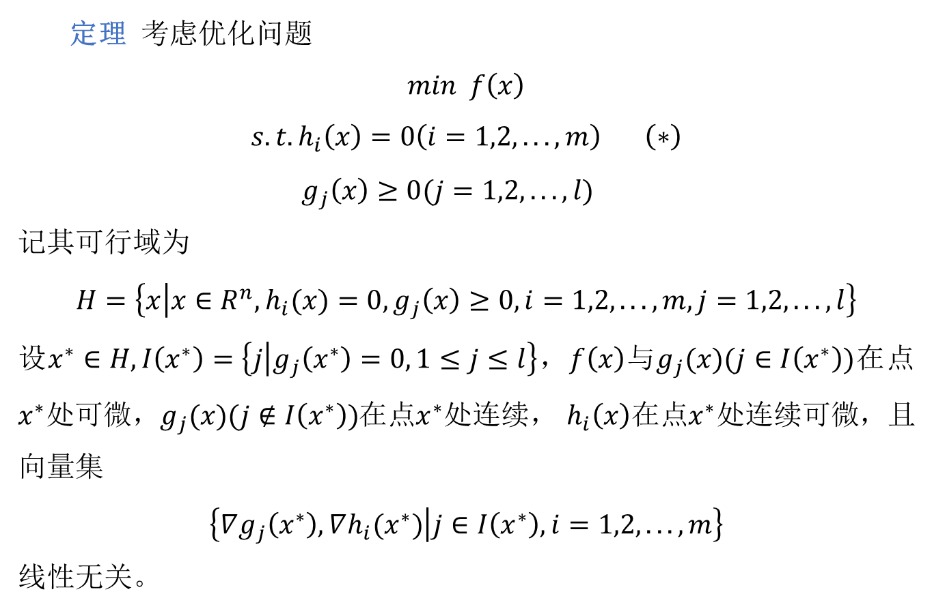
一、基本概念
定理 考虑优化问题
$$min f\left(x\right)$$
$$s.t. h_{i}\left(x\right)=0\left(i=1,2,...,m\right) \left(∗\right)$$
$$g_{j}\left(x\right)≥0(j=1,2,...,l)$$
记其可行域为
$$H=\left\{x | x∈R^{n}, h_{i}(x)=0, g_{j}\left(x\right)≥0, i=1,2,...,m, j=1,2,...,l\right\}$$
设$x^{∗}∈H, I\left(x^{∗}\right)=\left\{j | g_{j}\left(x^{∗}\right)=0, 1≤j≤l\right\}$，$f\left(x\right)$与$g_{j}(x)(j∈I\left(x^{∗}\right))$在点$x^{∗}$处可微，$g_{j}(x)(j∉I\left(x^{∗}\right))$在点$x^{∗}$处连续， $h_{i}\left(x\right)$在点$x^{∗}$处连续可微，且向量集
$$\left\{∇g_{j}\left(x^{∗}\right), ∇h_{i}(x^{∗}) | j∈I\left(x^{∗}\right), i=1,2,...,m\right\}$$
线性无关。

Slide 4
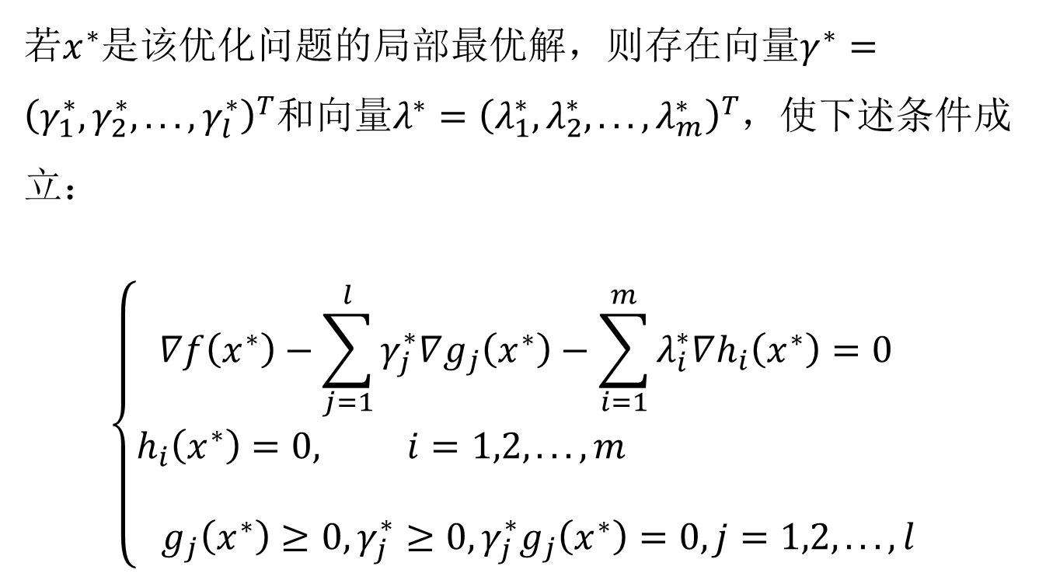
若$x^{∗}$是该优化问题的局部最优解，则存在向量$γ^{∗}={\left(γ_{1}^{∗},γ_{2}^{∗},...,γ_{l}^{∗}\right)}^{T}$和向量$λ^{∗}={\left(λ_{1}^{∗},λ_{2}^{∗},...,λ_{m}^{∗}\right)}^{T}$，使下述条件成立：
$$\left\{\begin{aligned}∇f\left(x^{∗}\right)−\sum_{j=1}^{l}{γ_{j}^{∗}∇g_{j}\left(x^{∗}\right)−\sum_{i=1}^{m}{λ_{i}^{∗}∇h_{i}\left(x^{∗}\right)}=0 } \\ h_{i}\left(x^{∗}\right)=0, i=1,2,...,m \\ \\ g_{j}\left(x^{∗}\right)≥0, γ_{j}^{∗}≥0, γ_{j}^{∗}g_{j}\left(x^{∗}\right)=0,j=1,2,...,l\end{aligned}\right.$$

Slide 5
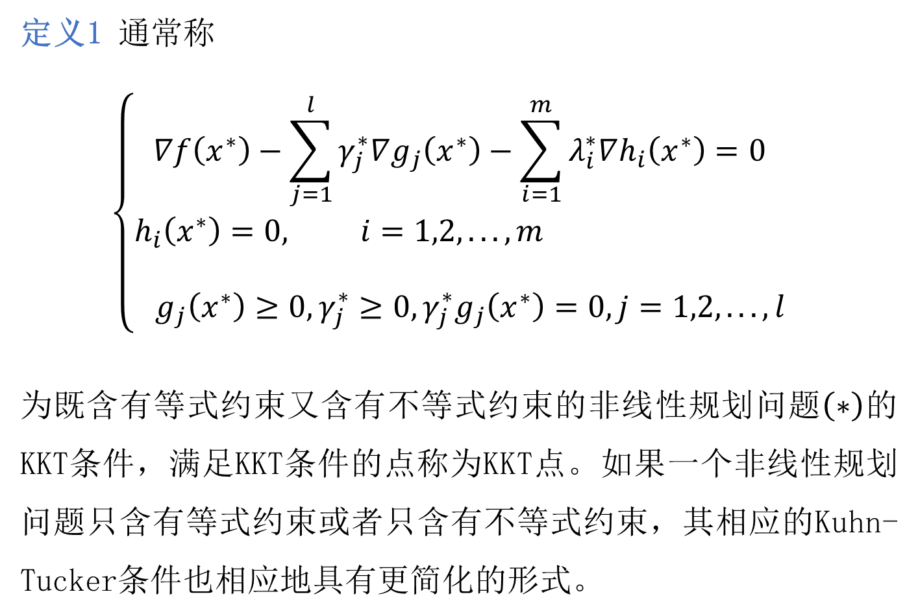
定义1 通常称
$$\left\{\begin{aligned}∇f\left(x^{∗}\right)−\sum_{j=1}^{l}{γ_{j}^{∗}∇g_{j}\left(x^{∗}\right)−\sum_{i=1}^{m}{λ_{i}^{∗}∇h_{i}\left(x^{∗}\right)}=0 } \\ h_{i}\left(x^{∗}\right)=0, i=1,2,...,m \\ \\ g_{j}\left(x^{∗}\right)≥0, γ_{j}^{∗}≥0, γ_{j}^{∗}g_{j}\left(x^{∗}\right)=0,j=1,2,...,l\end{aligned}\right.$$
为既含有等式约束又含有不等式约束的非线性规划问题$\left(∗\right)$的KKT条件，满足KKT条件的点称为KKT点。如果一个非线性规划问题只含有等式约束或者只含有不等式约束，其相应的Kuhn-Tucker条件也相应地具有更简化的形式。

Slide 6
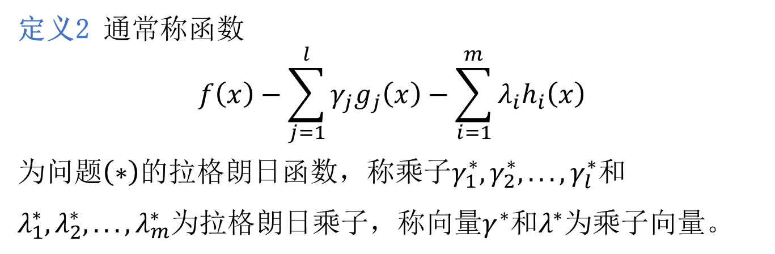
定义2 通常称函数
$$f\left(x\right)−\sum_{j=1}^{l}{γ_{j}g_{j}\left(x\right)−\sum_{i=1}^{m}{λ_{i}h_{i}\left(x\right)}}$$
为问题$\left(∗\right)$的拉格朗日函数，称乘子$γ_{1}^{∗},γ_{2}^{∗},...,γ_{l}^{∗}$和$λ_{1}^{∗},λ_{2}^{∗},...,λ_{m}^{∗}$为拉格朗日乘子，称向量$γ^{∗}$和$λ^{∗}$为乘子向量。

Slide 7
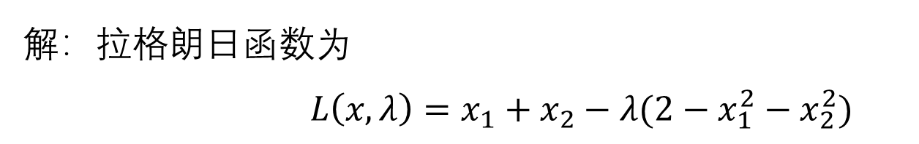
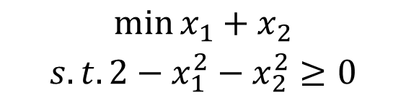
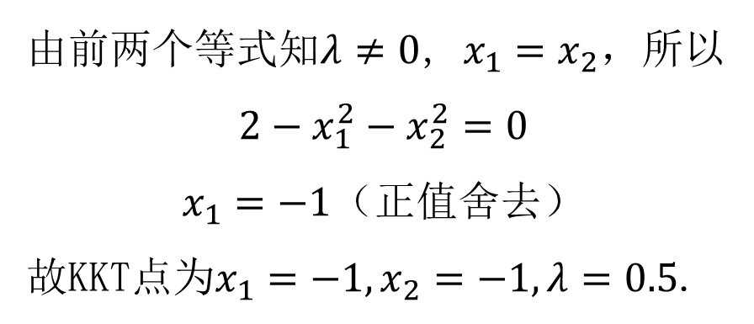
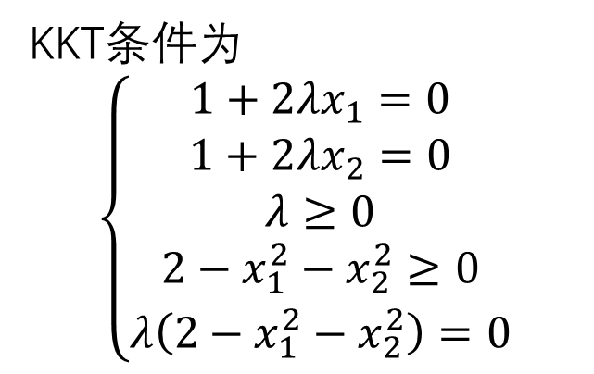
二、计算举例
例1 求下列非线性规划问题的KKT点。
$$\begin{matrix}\min{x_{1}+x_{2}} \\ s.t. 2−x_{1}^{2}−x_{2}^{2}≥0\end{matrix}$$
解：拉格朗日函数为
$$L\left(x,λ\right)=x_{1}+x_{2}−λ(2−x_{1}^{2}−x_{2}^{2})$$
KKT条件为
$$\left\{\begin{matrix}1+2λx_{1}=0 \\ 1+2λx_{2}=0 \\ \begin{matrix}λ≥0 \\ 2−x_{1}^{2}−x_{2}^{2}≥0 \\ λ\left(2−x_{1}^{2}−x_{2}^{2}\right)=0\end{matrix}\end{matrix}\right.$$
由前两个等式知$λ≠0，x_{1}=x_{2}$，所以
$$2−x_{1}^{2}−x_{2}^{2}=0$$
$x_{1}=−1$（正值舍去）
故KKT点为$x_{1}=−1,x_{2}=−1,λ=0.5$.

Slide 8
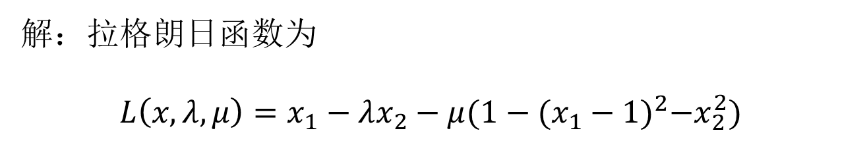
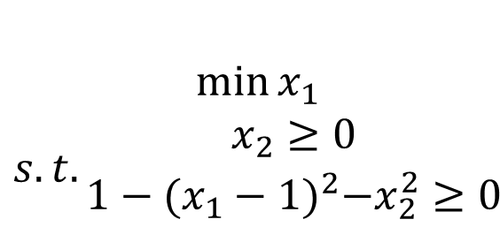
例2 求下列非线性规划问题的KKT点。
$$\begin{matrix}\min{x_{1}} \\ s.t. \begin{matrix}x_{2}≥0 \\ 1−{(x_{1}−1)}^{2}−x_{2}^{2}≥0\end{matrix}\end{matrix}$$
解：拉格朗日函数为
$L\left(x,λ,μ\right)=x_{1}−λx_{2}−μ(1−{(x_{1}−1)}^{2}−x_{2}^{2})$

Slide 9
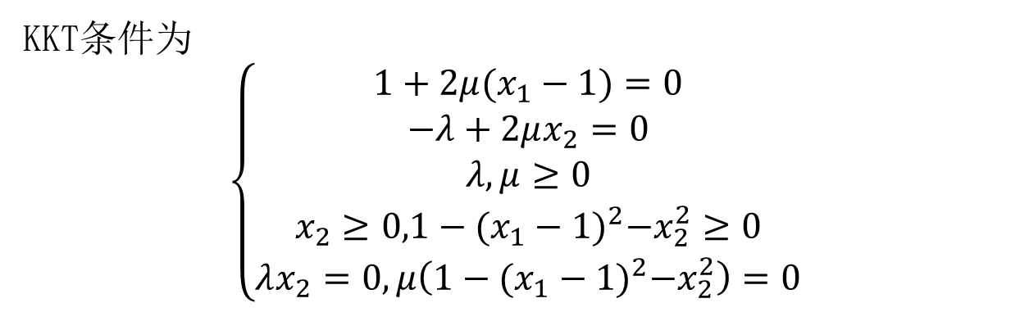
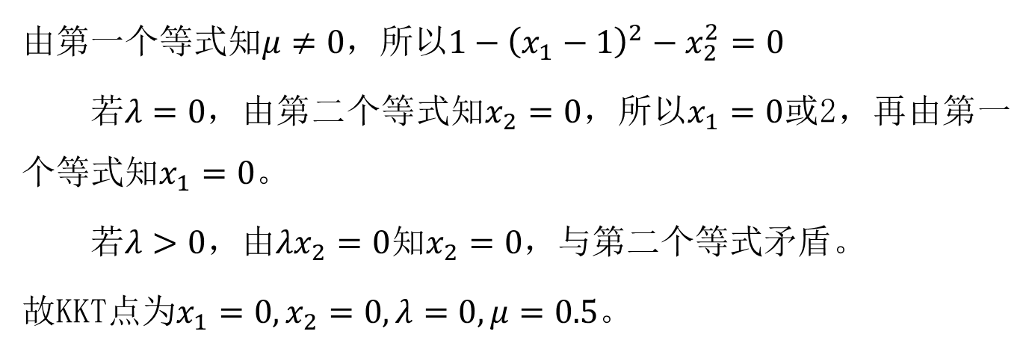
KKT条件为
$$\left\{\begin{matrix}1+2μ(x_{1}−1)=0 \\ −λ+2μx_{2}=0 \\ \begin{matrix}λ,μ≥0 \\ x_{2}≥0,1−{(x_{1}−1)}^{2}−x_{2}^{2}≥0 \\ λx_{2}=0,μ\left(1−{(x_{1}−1)}^{2}−x_{2}^{2}\right)=0\end{matrix}\end{matrix}\right.$$
由第一个等式知$μ≠0$，所以$1−{\left(x_{1}−1\right)}^{2}−x_{2}^{2}=0$
若$λ=0$，由第二个等式知$x_{2}=0$，所以$x_{1}=0$或2，再由第一个等式知$x_{1}=0$。
若$λ>0$，由$λx_{2}=0$知$x_{2}=0$，与第二个等式矛盾。
故KKT点为$x_{1}=0,x_{2}=0,λ=0,μ=0.5$。

Slide 10
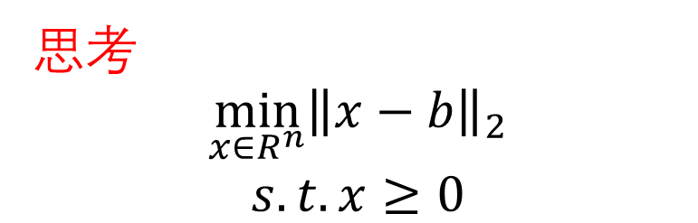
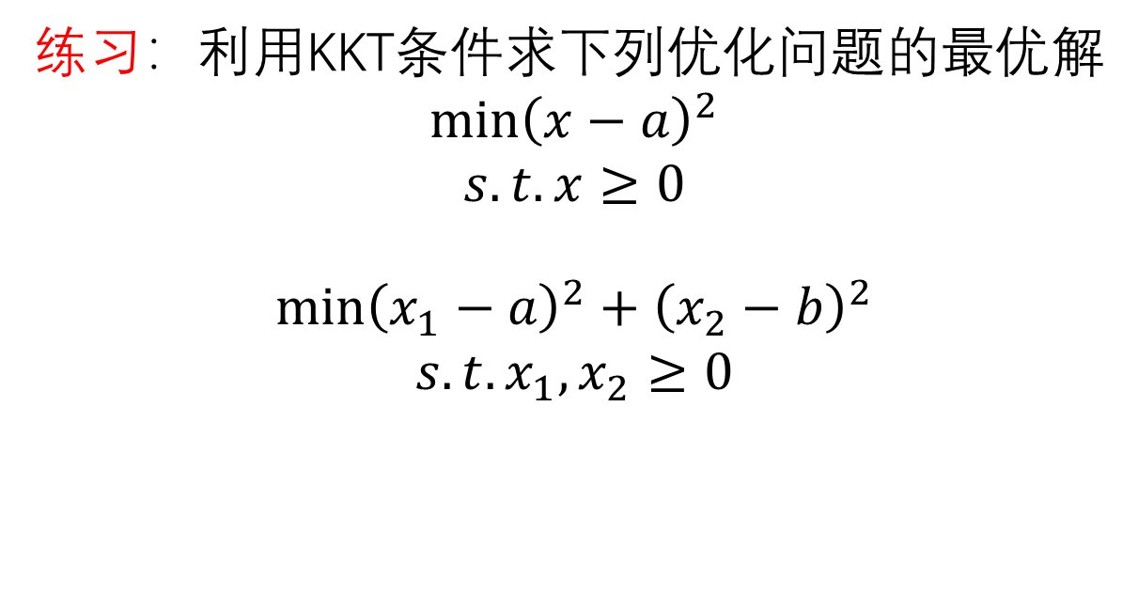
练习：利用KKT条件求下列优化问题的最优解
$$\begin{matrix}\min{{\left(x−a\right)}^{2}} \\ s.t. x≥0\end{matrix}$$
$$\begin{matrix}\min{{\left(x_{1}−a\right)}^{2}+{\left(x_{2}−b\right)}^{2}} \\ s.t. x_{1},x_{2}≥0\end{matrix}$$
思考
$$\begin{matrix}\min_{x∈R^{n}}{{\left\|x−b\right\|}_{2}} \\ s.t. x≥0\end{matrix}$$

Slide 11
三、小结
KKT条件是非线性规划领域中最重要的理论成果之一，是确定某点是最优点的一阶必要条件。
一般来说它并不是充分条件，因而满足这个条件的点不一定是最优点。但对于凸规划，KKT条件既是最优点存在的必要条件，同时也是充分条件。

Slide 12
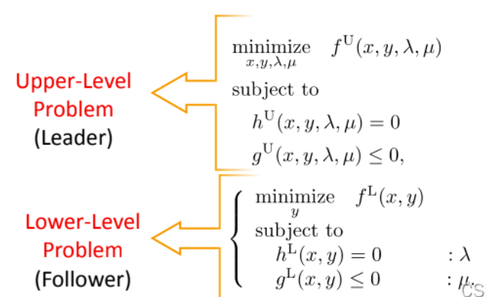

Slide 13
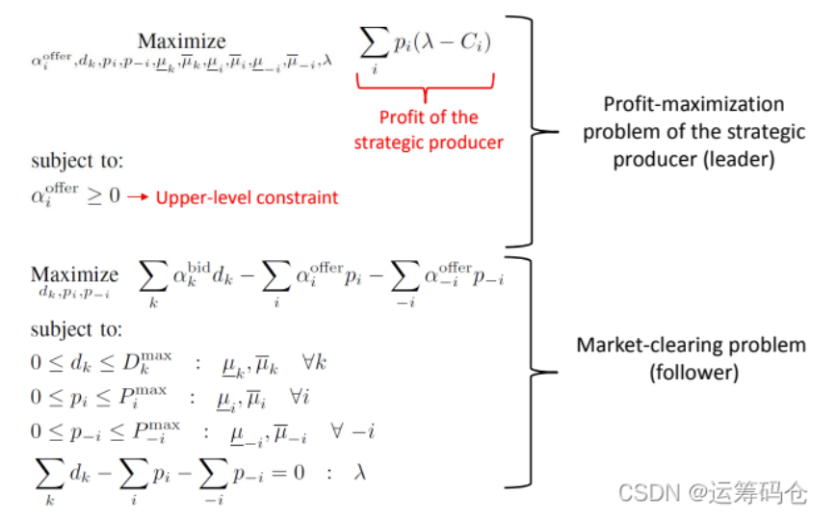

Slide 14
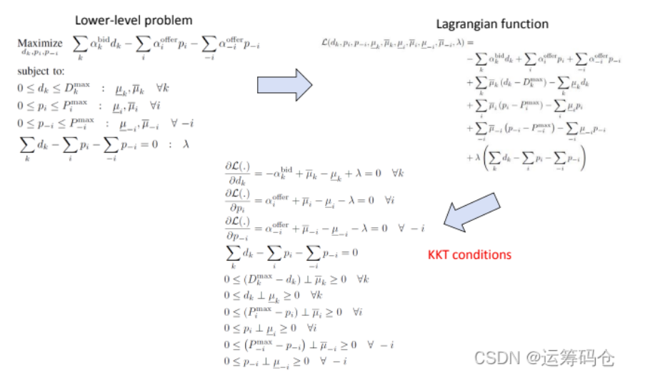

Slide 15
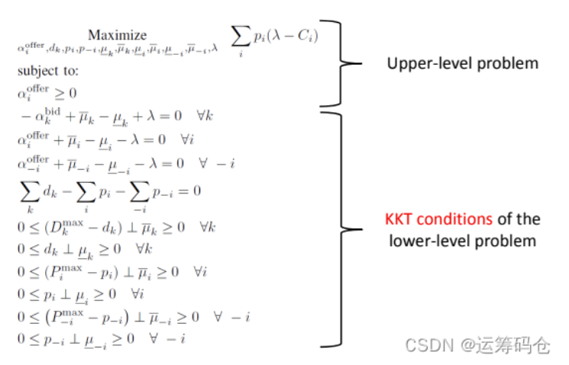

Slide 16
拉格朗日对偶问题

Slide 17
在约束最优化问题中，常常利用拉格朗日对偶性(Lagrange duality)将原始问题转为对偶问题，通过解决对偶问题而得到原始问题的解。

Slide 18


一、不等式约束情形
考虑不等式约束优化问题
$$\min_{x∈R^{n}}{f(x) subject to c_{i}(x)≥0,i=1,2,...,m}$$
将约束写成向量函数
$$c(x)≝ {(c}_{1}(x), c_{2}(x),..., c_{m}(x))^{T}$$
问题被重写为
$$\min_{x∈R^{n}}{f(x) subject to c(x)≥0}$$

Slide 19

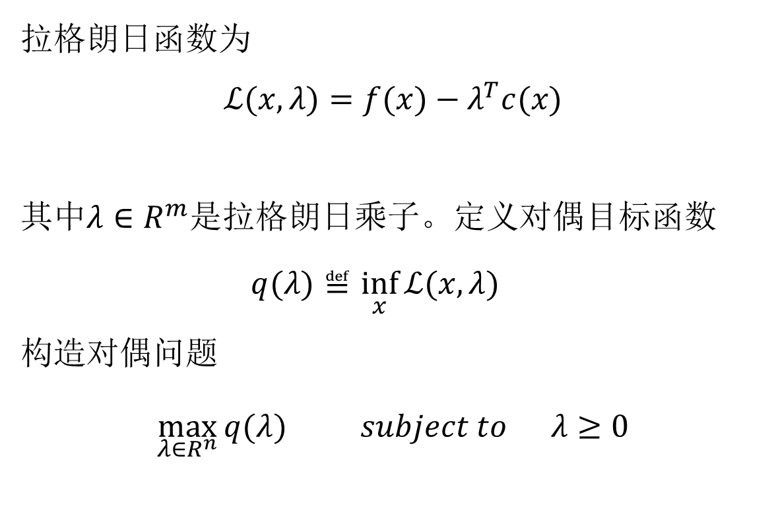
$$\min_{x∈R^{n}}{f(x) subject to c(x)≥0}$$
拉格朗日函数为
$$ℒ(x,λ)=f(x)−λ^{T}c(x)$$
其中$λ∈R^{m}$是拉格朗日乘子。定义对偶目标函数
$$q(λ)≝\inf_{x}{ℒ(x,λ) }$$
构造对偶问题
$$\max_{λ∈R^{n}}{q(λ) subject to λ≥0}$$

Slide 20
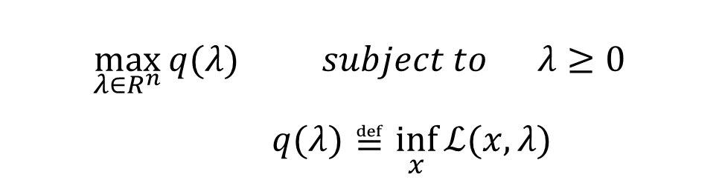

原问题
$$\min_{x∈R^{n}}{f(x) subject to c(x)≥0}$$
对偶问题
$$\max_{λ∈R^{n}}{q(λ) subject to λ≥0}$$
$q(λ)≝\inf_{x}{ℒ(x,λ) }$

Slide 21
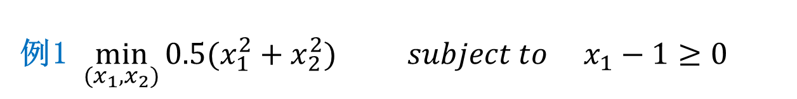

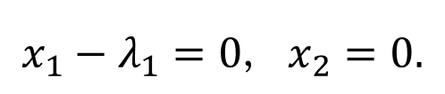
例1 $\min_{{(x}_{1},x_{2})}{0.5(x_{1}^{2}+x_{2}^{2}) subject to x_{1}−1≥0}$
拉格朗日函数是
$$ℒ(x_{1},x_{2},λ_{1})=0.5(x_{1}^{2}+x_{2}^{2})−λ_{1}(x_{1}−1).$$
如果固定$λ_{1}$，这是一个关于 ${\left(x_{1},x_{2}\right)}^{T}$的凸函数。因此，关于${\left(x_{1},x_{2}\right)}^{T}$ 的极小点在偏导数等于零处取得，也就是
$$x_{1}−λ_{1}=0，x_{2}=0.$$

Slide 22
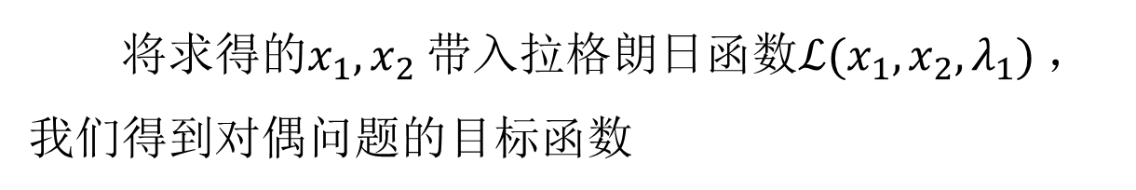
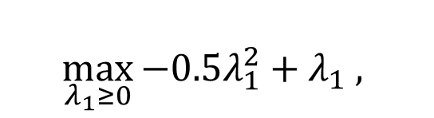
将求得的$x_{1},x_{2}$带入拉格朗日函数$ℒ(x_{1},x_{2},λ_{1})$，我们得到对偶问题的目标函数
$$q(λ_{1})=0.5(λ_{1}^{2}+0)−λ_{1}(λ_{1}−1)=−0.5λ_{1}^{2}+λ_{1}.$$
因此，对偶问题是
$$\max_{λ_{1}≥0}{−0.5λ_{1}^{2}+λ_{1} , }$$
显然对偶问题的最优解$是λ_{1}=1。$

Slide 23

例2 考虑一类特殊的线性规划问题
$$\begin{matrix}\min{c^{T}x} \\ s.t. Ax−b≥0\end{matrix}$$
对偶问题的目标是
$$q\left(λ\right)=\inf_{x}\left[c^{T}x−λ^{T}\left(Ax−b\right)\right]$$
$$=\inf_{x}{[{\left(c−A^{T}λ\right)}^{T}x+b^{T}λ)]}$$
$=\left\{\begin{matrix}−∞ & c−A^{T}λ≠0 \\ b^{T}λ & c−A^{T}λ=0\end{matrix}\right.$
因此，可以写出对偶问题
$$\begin{matrix}\max{b^{T}λ} \\ s.t. c−A^{T}λ=0,λ≥0\end{matrix}$$

Slide 24
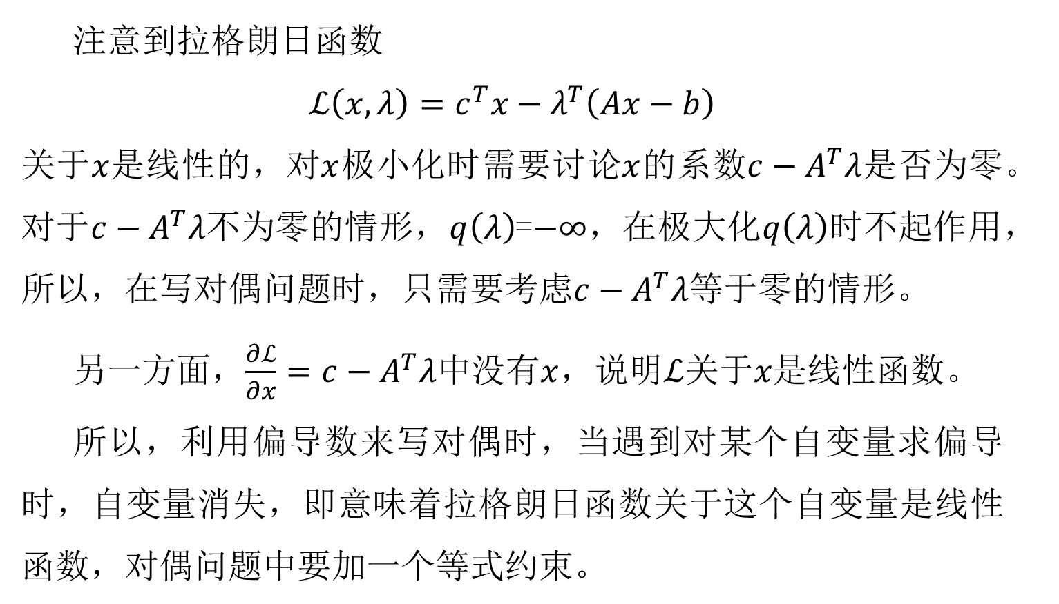
注意到拉格朗日函数
$$ℒ\left(x,λ\right)=c^{T}x−λ^{T}\left(Ax−b\right)$$
关于$x$是线性的，对$x$极小化时需要讨论$x$的系数$c−A^{T}λ$是否为零。对于$c−A^{T}λ$不为零的情形，$q\left(λ\right)$=$−∞$，在极大化$q\left(λ\right)$时不起作用，所以，在写对偶问题时，只需要考虑$c−A^{T}λ$等于零的情形。
另一方面，$\frac{∂ℒ}{∂x}=c−A^{T}λ中$没有$x$，说明$ℒ$关于$x是$线性函数。
所以，利用偏导数来写对偶时，当遇到对某个自变量求偏导时，自变量消失，即意味着拉格朗日函数关于这个自变量是线性函数，对偶问题中要加一个等式约束。

Slide 25
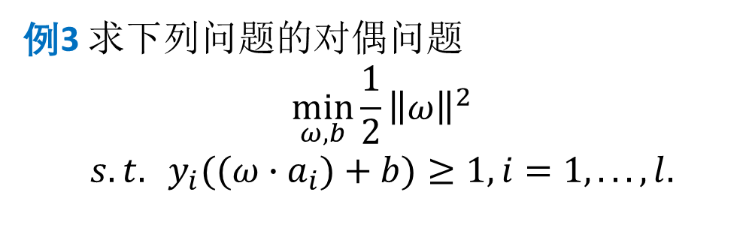
例3 求下列问题的对偶问题
$$\min_{ω,b}{\frac{1}{2}{\left\|ω\right\|}^{2}}$$
$$s.t. y_{i}((ω∙a_{i})+b)≥1,i=1,...,l.$$

Slide 26
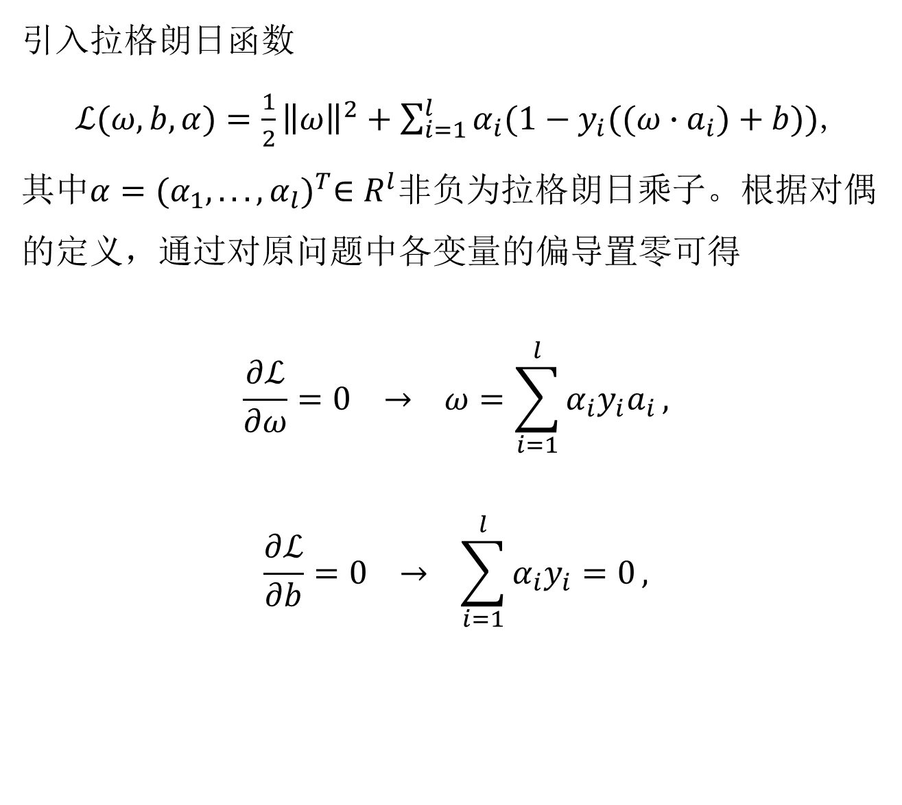
引入拉格朗日函数
$ℒ(ω,b,α)=\frac{1}{2}{\left\|ω\right\|}^{2}+\sum_{i=1}^{l}{α_{i}(1−y_{i}((ω∙a_{i})+b))}$,
其中$α={(α_{1},...,α_{l})}^{T}∈R^{l}$非负为拉格朗日乘子。根据对偶的定义，通过对原问题中各变量的偏导置零可得
$$\frac{∂ℒ}{∂ω}=0 → ω=\sum_{i=1}^{l}{α_{i}y_{i}a_{i}},$$
$$\frac{∂ℒ}{∂b}=0 → \sum_{i=1}^{l}{α_{i}y_{i}=0},$$

Slide 27
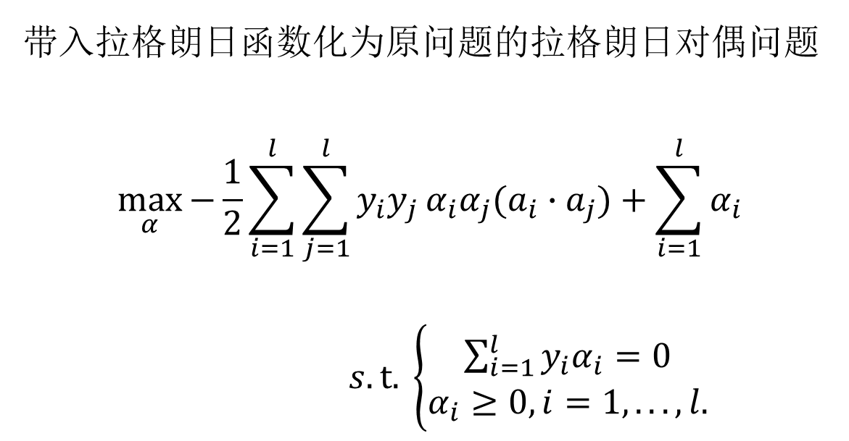
带入拉格朗日函数化为原问题的拉格朗日对偶问题
$$\max_{α}{−\frac{1}{2}\sum_{i=1}^{l}{\sum_{j=1}^{l}{y_{i}y_{j}}}}α_{i}α_{j}(a_{i}{∙a}_{j})+\sum_{i=1}^{l}{α_{i}}$$
$s.t. \left\{\begin{aligned}\sum_{i=1}^{l}{{y_{i}α}_{i}=0} \\ α_{i}≥0,i=1,...,l.\end{aligned}\right.$

Slide 28
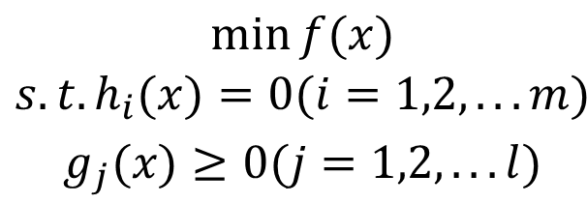

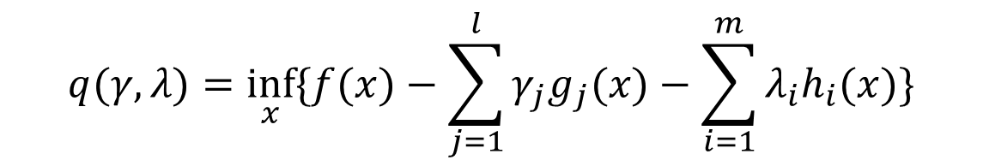
二、既有不等式又有等式约束的情形
原问题
$$\begin{matrix}\min{f(x)} \\ {s.t. h_{i}(x)=0(i=1,2,...m) \atop g_{j}(x)≥0(j=1,2,...l)}\end{matrix}$$
对偶问题
$$\max_{γ≥0}{q(γ,λ)}$$
$$q(γ,λ)=\inf_{x}{\{f(x)−\sum_{j=1}^{l}{γ_{j}g_{j}(x)}−\sum_{i=1}^{m}{λ_{i}h_{i}(x)}\}}$$

Slide 29
三、小结
线性规划的对偶问题的对偶是原问题。
无论原始问题是否是凸的，对偶问题都是凸优化问题。
对于一个约束优化问题，找到其对偶问题，当弱对偶成立时，可以得到原问题的一个下界。而如果强对偶成立，则可以直接求解对偶问题来解决原问题。

Slide 30
9.1 二阶充分条件

Slide 31
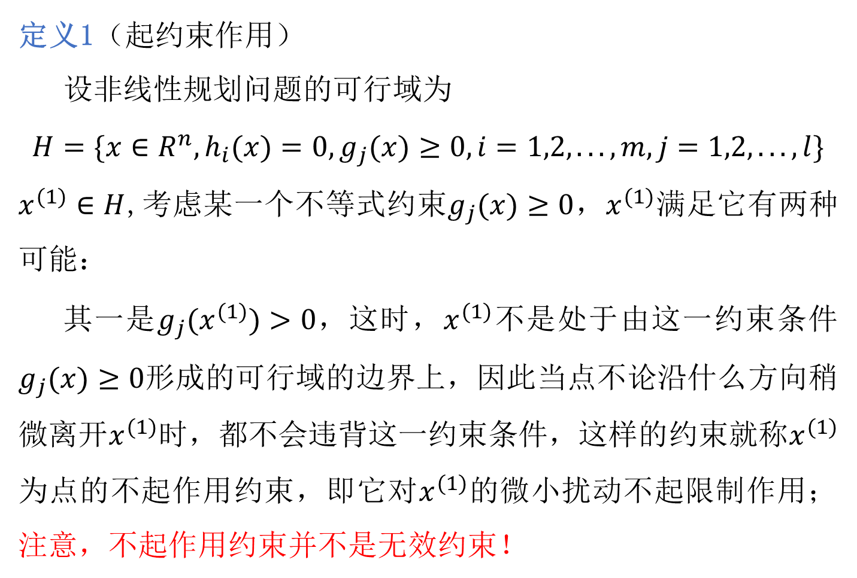
定义1（起约束作用）
设非线性规划问题的可行域为
$$H=\{x∈R^{n},h_{i}(x)=0,g_{j}(x)≥0,i=1,2,...,m,j=1,2,...,l\}$$
$x^{(1)}∈H$,考虑某一个不等式约束$g_{j}(x)≥0$，$x^{(1)}$满足它有两种可能：
其一是$g_{j}(x^{(1)})>0$，这时，$x^{(1)}$不是处于由这一约束条件$g_{j}(x)≥0$形成的可行域的边界上，因此当点不论沿什么方向稍微离开$x^{(1)}$时，都不会违背这一约束条件，这样的约束就称$x^{(1)}$为点的不起作用约束，即它对$x^{(1)}$的微小扰动不起限制作用；注意，不起作用约束并不是无效约束！

Slide 32
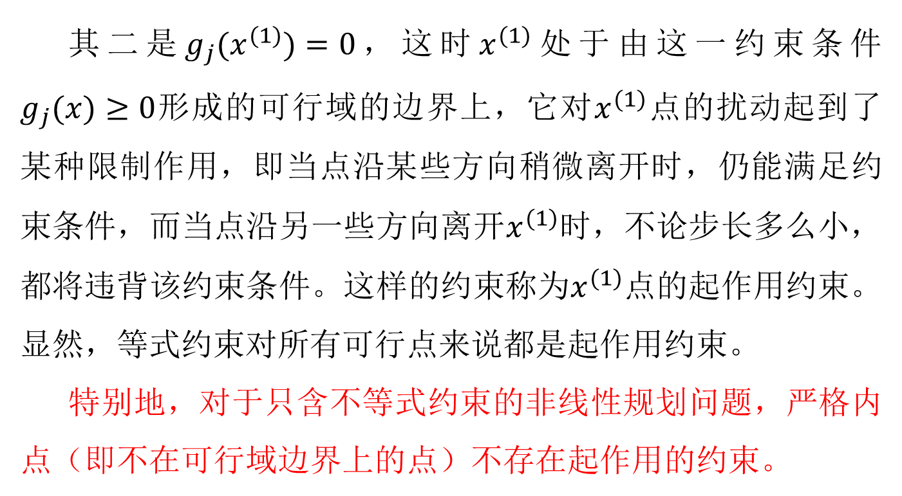
其二是$g_{j}(x^{(1)})=0$，这时$x^{(1)}$处于由这一约束条件$g_{j}(x)≥0$形成的可行域的边界上，它对$x^{(1)}$点的扰动起到了某种限制作用，即当点沿某些方向稍微离开时，仍能满足约束条件，而当点沿另一些方向离开$x^{(1)}$时，不论步长多么小，都将违背该约束条件。这样的约束称为$x^{(1)}$点的起作用约束。显然，等式约束对所有可行点来说都是起作用约束。
特别地，对于只含不等式约束的非线性规划问题，严格内点（即不在可行域边界上的点）不存在起作用的约束。

Slide 33
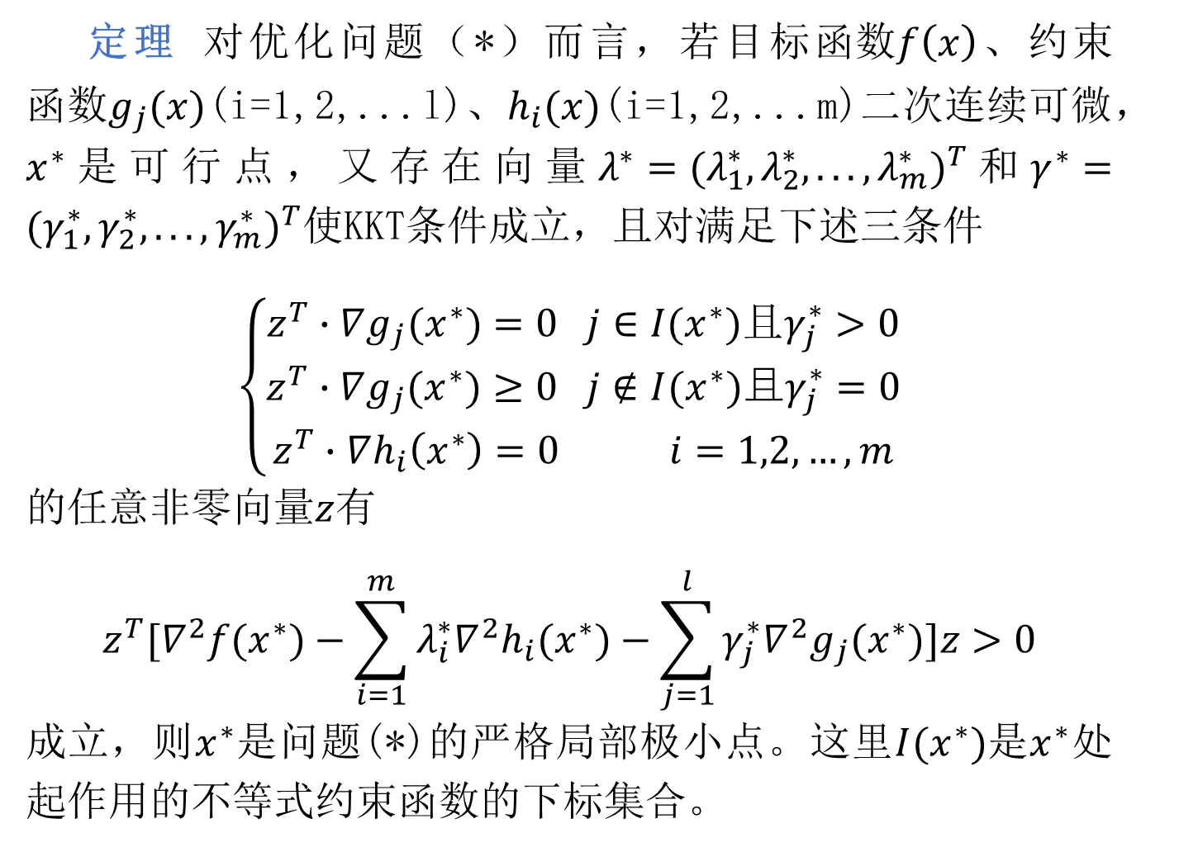
定理 对优化问题（*）而言，若目标$函数f\left(x\right)$、约束$函数g_{j}(x)$(i=1,2,...l)、$h_{i}(x)$(i=1,2,...m)二次连续可微，$x^{∗}$是可行点，又存在向量$λ^{∗}=(λ_{1}^{∗},λ_{2}^{∗},...,λ_{m}^{∗})^{T}$和$γ^{∗}=(γ_{1}^{∗},γ_{2}^{∗},...,γ_{m}^{∗})^{T}$使KKT条件成立，且对满足下述三条件
$$\left\{\begin{aligned}z^{T}∙∇g_{j}(x^{∗})=0 j∈I(x^{∗})且γ_{j}^{∗}>0 \\ z^{T}∙∇g_{j}(x^{∗})≥0 j∉I(x^{∗})且γ_{j}^{∗}=0 \\ z^{T}∙∇h_{i}\left(x^{∗}\right)=0 i=1,2,…,m\end{aligned}\right.$$
的任意非零向量$z$有
$$z^{T}[∇^{2}f(x^{∗})−\sum_{i=1}^{m}{λ_{i}^{∗}∇^{2}h_{i}(x^{∗})}−\sum_{j=1}^{l}{γ_{j}^{∗}∇^{2}g_{j}(x^{∗})}]z>0$$
成立，则$x^{∗}$是问题(*)的严格局部极小点。这里${I(x}^{∗})$是$x^{∗}$处起作用的不等式约束函数的下标集合。

Slide 34
9．2 近似规划法

Slide 36
近似规划法的算法步骤

Slide 38
